Slide 1
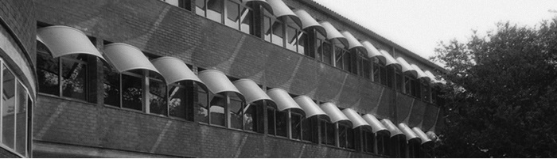

M2 · Sistemes operatius monolloc
UF1 · Introducció als sistemes operatius
RA1 · Característiques dels sistemes operatius:
Sistemes Informàtics · Hardware i Software
A1
Notes:
Activitat 03
RA2. Duu a terme tasques bàsiques de configuració de sistemes operatius propietaris, interpretant requisits i descrivint els procediments seguits amb l’ajuda de documentació tècnica.
Executa arrencades i parades del sistema.
Utilitza el sistema operatiu en mode ordre i mode gràfic.
Diferencia les interfícies d’usuari segons les seves propietats i aplica preferències en la configuració de l’entorn personal. Opera adequadament amb arxius i directoris, i gestiona els permisos i atributs d’arxius i directoris.
Comprova el funcionament correcte de les configuracions dutes a terme.
Continguts
Utilització del sistema operatiu: mode ordre, mode gràfic.
Operació amb arxius: nom i extensió, comodins. Operacions més comunes. Permisos i atributs d’arxius i directoris. Estructura de l’arbre de directoris. Rutes. Eines gràfiques.
Funcionament correcte de les configuracions realitzades.
Documentació del procés de configuració. Interpretació de documentació tècnica.

Slide 2
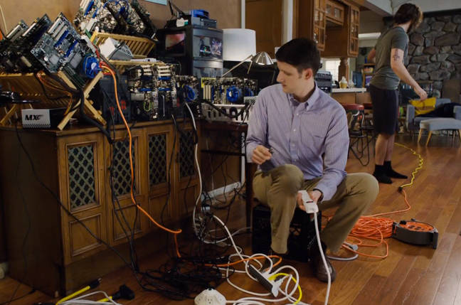

M2 · Sistemes Operatius Monolloc UF1 RA1 A01
Introducció
En aquesta activitat treballarem els conceptes bàsics de la computació, amb l’objectiu de conèixer els diferents components que formen part del sistema informàtic, i la seva funció dins el conjunt.
Podem estructurar l’activitat en els següents apartats:
Definició de sistema informàtic.
Funció d’un sistema informàtic.
Tipus de sistemes informàtics.
Components del sistema informàtic:
  Components de maquinari.
  Components de programari
Manu Mestre 2022

Slide 3
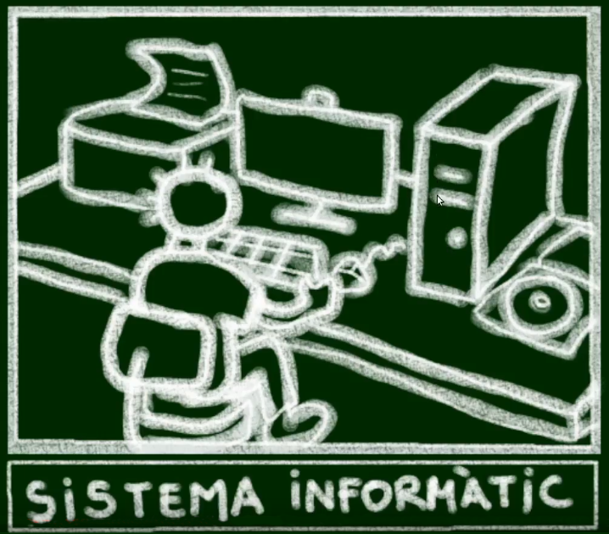
M2 · Sistemes Operatius Monolloc UF1 RA1 A01
Definició de sistema Informàtic
Manu Mestre 2022

Slide 4
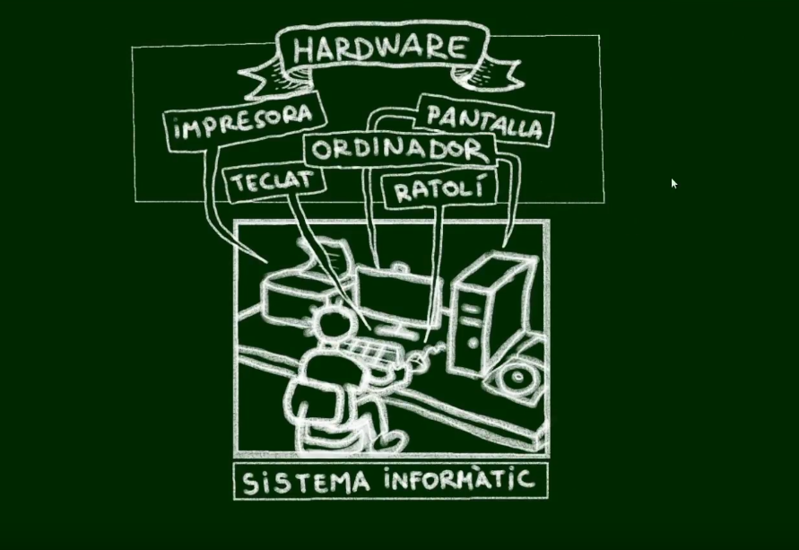
M2 · Sistemes Operatius Monolloc UF1 RA1 A01
Definició de sistema Informàtic
Manu Mestre 2022

Slide 5
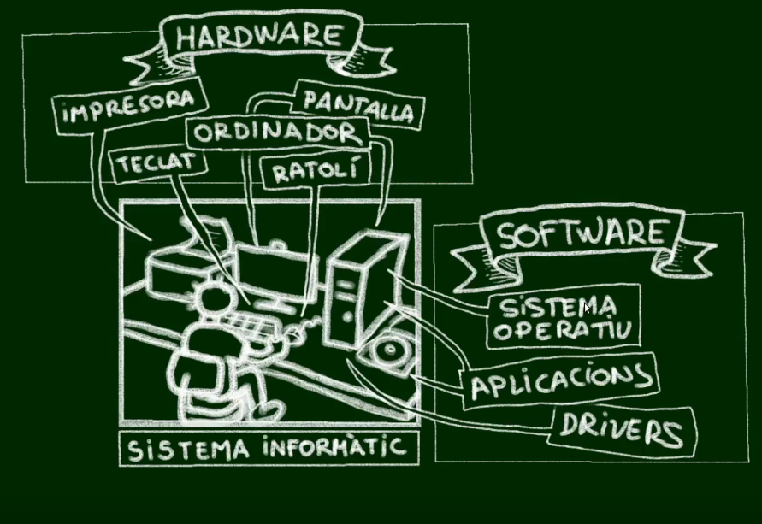
M2 · Sistemes Operatius Monolloc UF1 RA1 A01
Definició de sistema Informàtic
Manu Mestre 2022

Slide 6
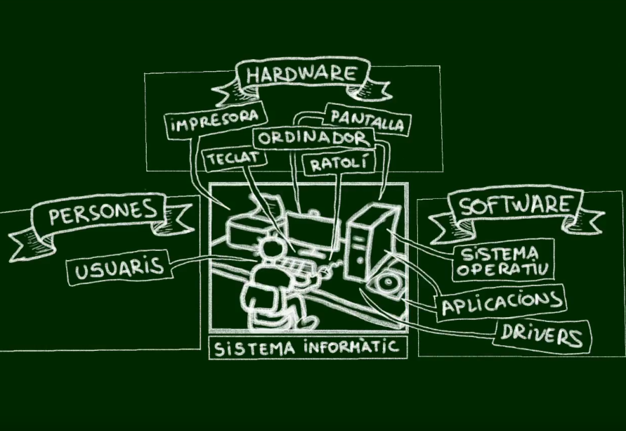
M2 · Sistemes Operatius Monolloc UF1 RA1 A01
Definició de sistema Informàtic
Manu Mestre 2022

Slide 7
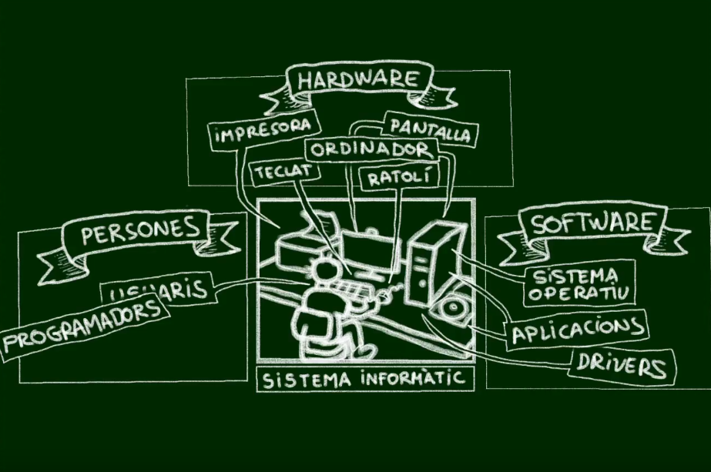
M2 · Sistemes Operatius Monolloc UF1 RA1 A01
Definició de sistema Informàtic
Manu Mestre 2022

Slide 8
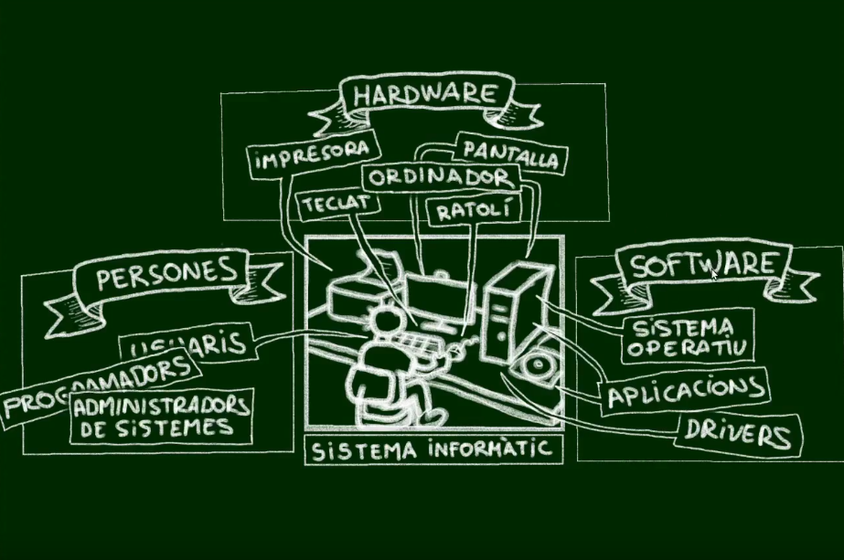
M2 · Sistemes Operatius Monolloc UF1 RA1 A01
Definició de sistema Informàtic
Manu Mestre 2022

Slide 9
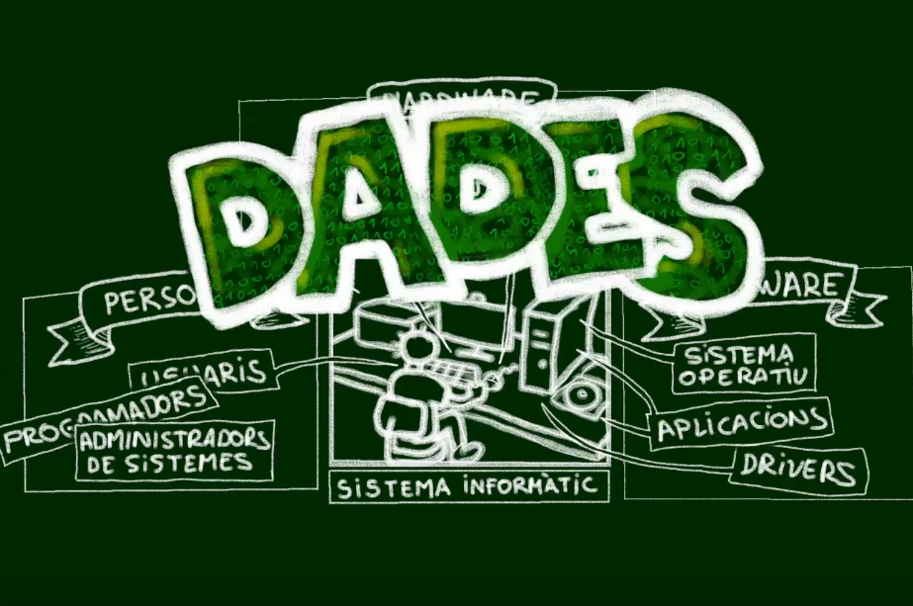
M2 · Sistemes Operatius Monolloc UF1 RA1 A01
Funció d’un sistema Informàtic
Manu Mestre 2022

Slide 10
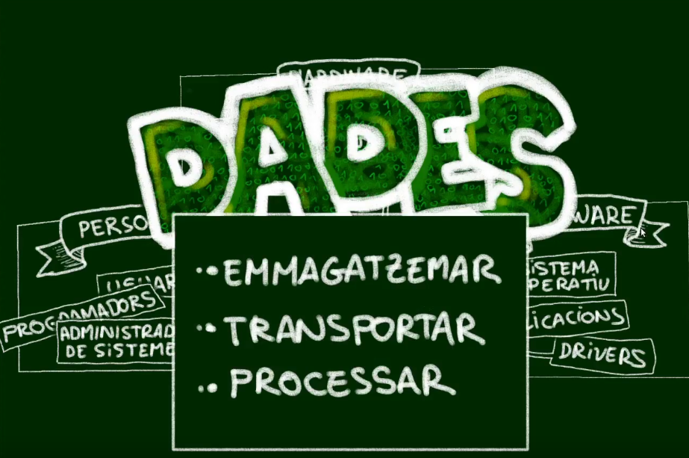
M2 · Sistemes Operatius Monolloc UF1 RA1 A01
Funció d’un sistema Informàtic
Manu Mestre 2022

Slide 11
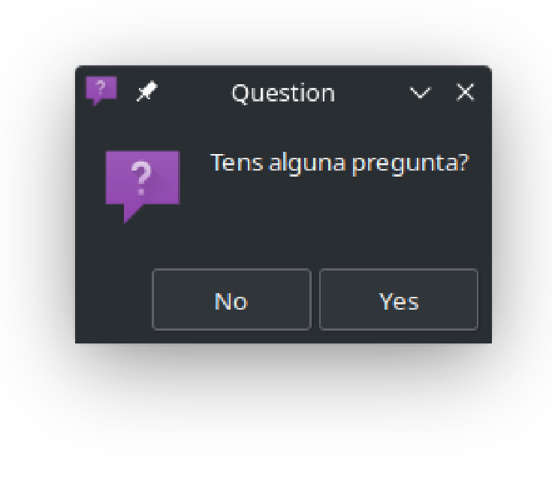
M2 · Sistemes Operatius Monolloc UF1 RA1 A01
Preguntes?

Slide 12
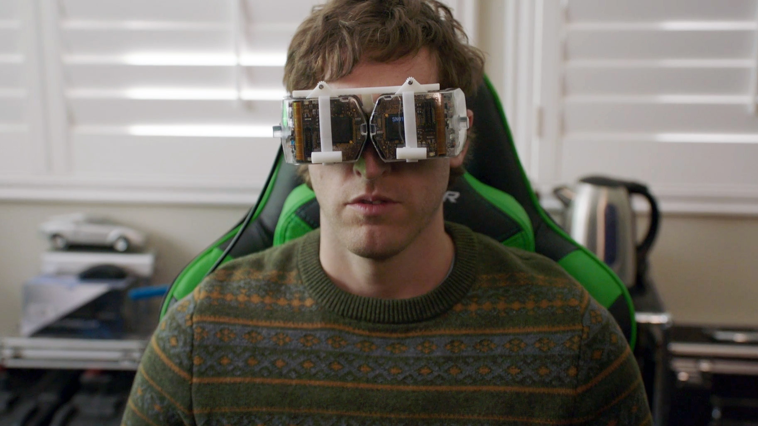
M2 · Sistemes Operatius Monolloc UF1 RA1 A01
Tipus de sistemes informàtics
Manu Mestre 2022

Slide 13
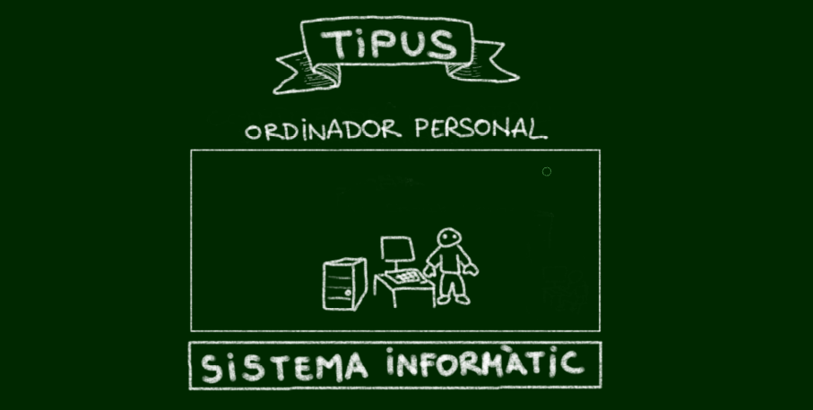
M2 · Sistemes Operatius Monolloc UF1 RA1 A01
Tipus de sistemes informàtics
Manu Mestre 2022

Slide 14
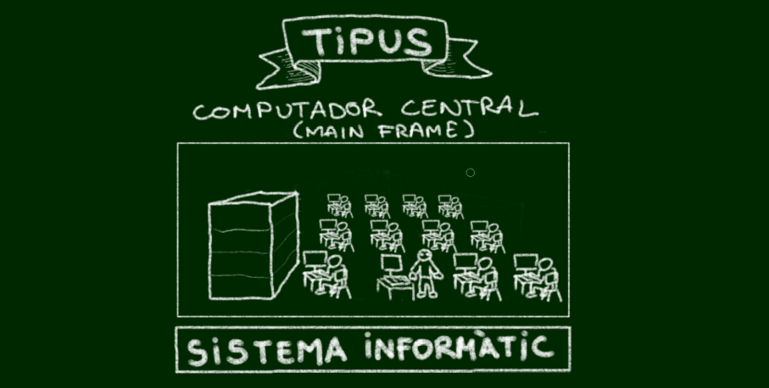
M2 · Sistemes Operatius Monolloc UF1 RA1 A01
Tipus de sistemes informàtics
Manu Mestre 2022

Slide 15
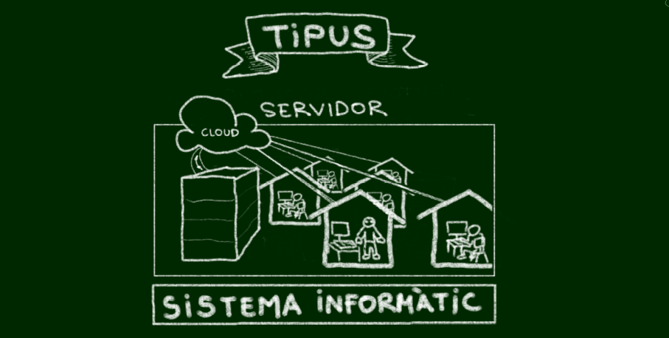
M2 · Sistemes Operatius Monolloc UF1 RA1 A01
Tipus de sistemes informàtics
Manu Mestre 2022

Slide 16
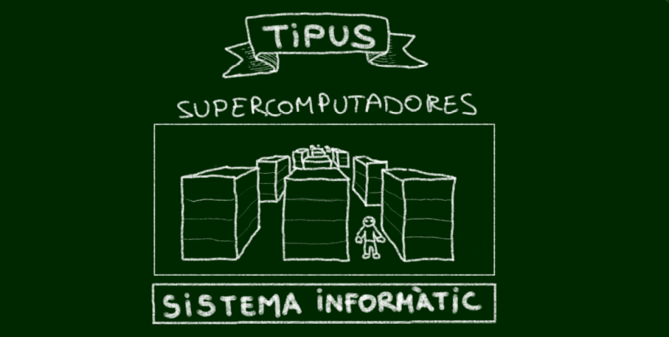
M2 · Sistemes Operatius Monolloc UF1 RA1 A01
Tipus de sistemes informàtics
Marenostrum
Manu Mestre 2022

Slide 17
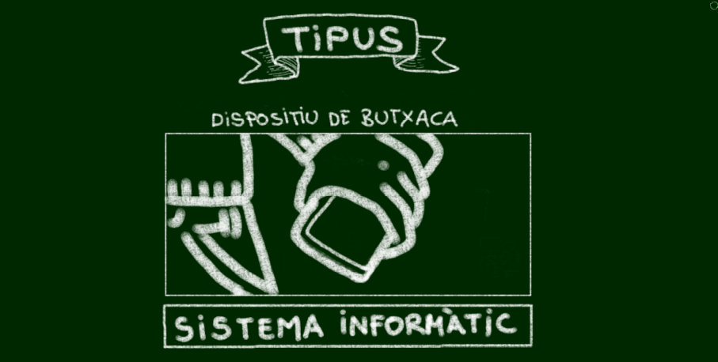
M2 · Sistemes Operatius Monolloc UF1 RA1 A01
Tipus de sistemes informàtics
Manu Mestre 2022

Slide 18
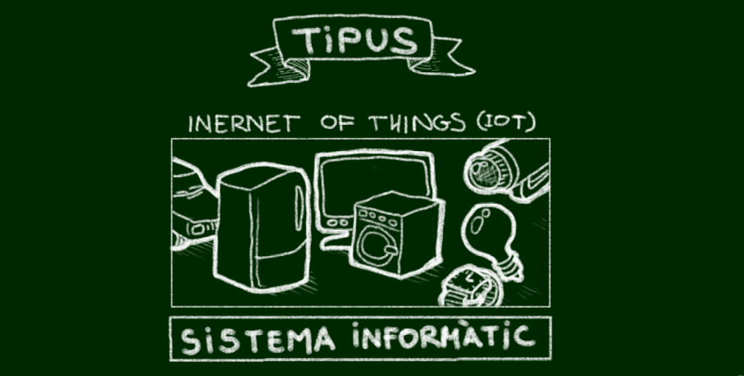
M2 · Sistemes Operatius Monolloc UF1 RA1 A01
Tipus de sistemes informàtics
Manu Mestre 2022

Slide 19
M2 · Sistemes Operatius Monolloc UF1 RA1 A01
Preguntes?

Slide 20
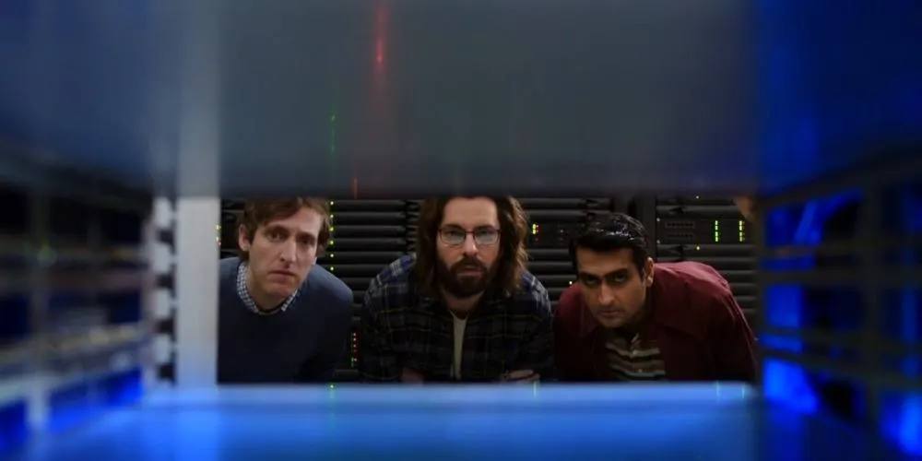
M2 · Sistemes Operatius Monolloc UF1 RA1 A01
Components del sistema informàtic
Manu Mestre 2022

Slide 21
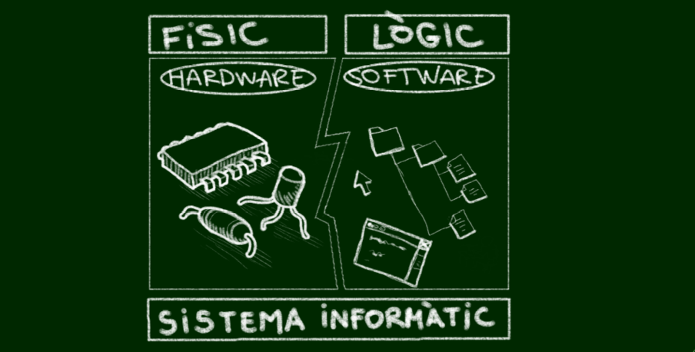
M2 · Sistemes Operatius Monolloc UF1 RA1 A01
Components del sistema informàtic
Manu Mestre 2022

Slide 22
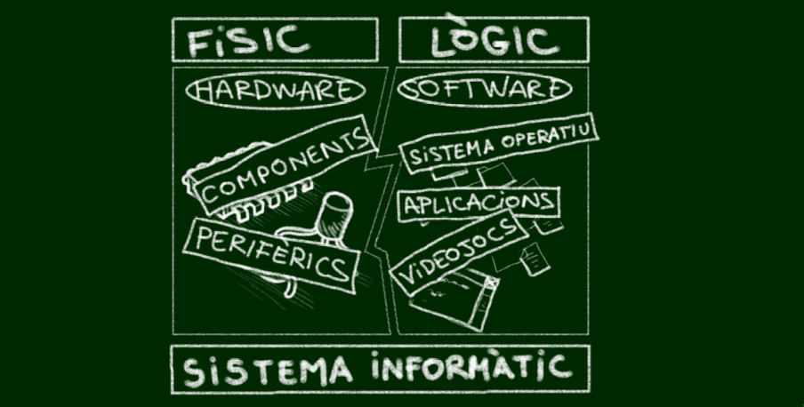
M2 · Sistemes Operatius Monolloc UF1 RA1 A01
Components del sistema informàtic
Manu Mestre 2022

Slide 23
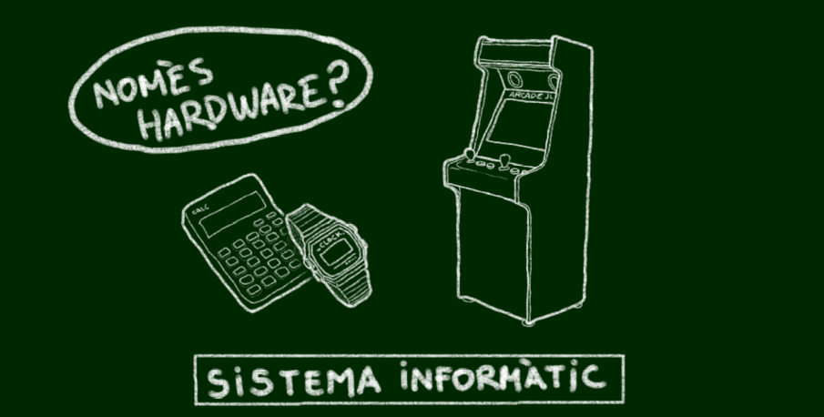
M2 · Sistemes Operatius Monolloc UF1 RA1 A01
Components del sistema informàtic
Manu Mestre 2022

Slide 24
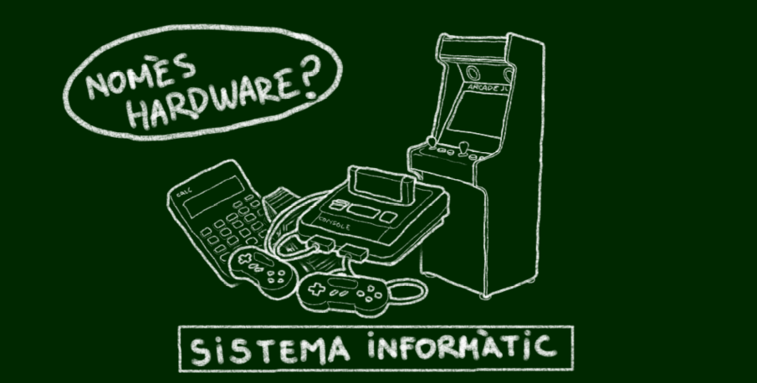
M2 · Sistemes Operatius Monolloc UF1 RA1 A01
Components del sistema informàtic
Manu Mestre 2022

Slide 25
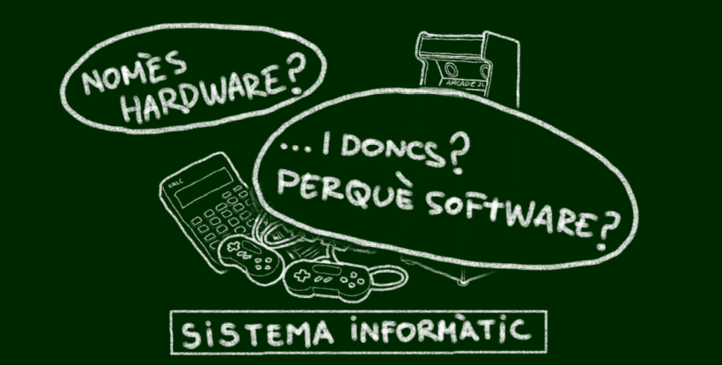
M2 · Sistemes Operatius Monolloc UF1 RA1 A01
Components del sistema informàtic
Manu Mestre 2022

Slide 26
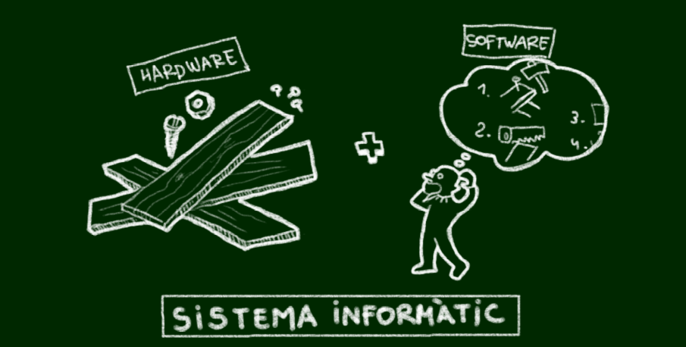
M2 · Sistemes Operatius Monolloc UF1 RA1 A01
Components del sistema informàtic
Manu Mestre 2022

Slide 27
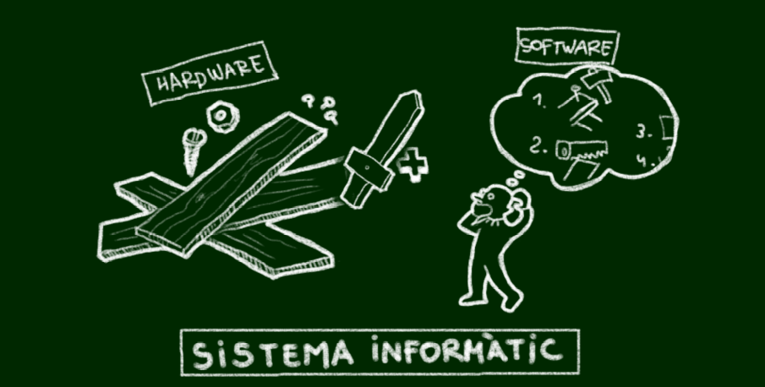
M2 · Sistemes Operatius Monolloc UF1 RA1 A01
Components del sistema informàtic
Manu Mestre 2022

Slide 28
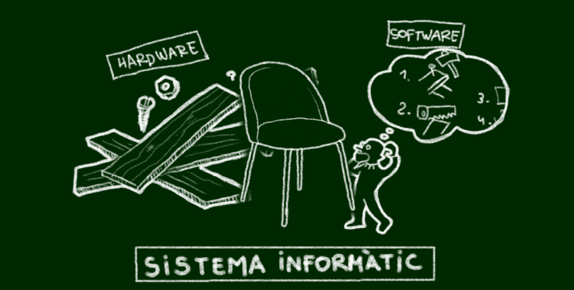
M2 · Sistemes Operatius Monolloc UF1 RA1 A01
Components del sistema informàtic
Manu Mestre 2022

Slide 29
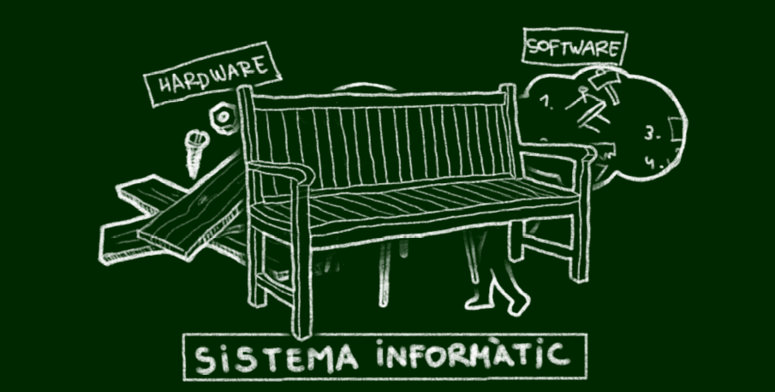
M2 · Sistemes Operatius Monolloc UF1 RA1 A01
Components del sistema informàtic
Manu Mestre 2022

Slide 30
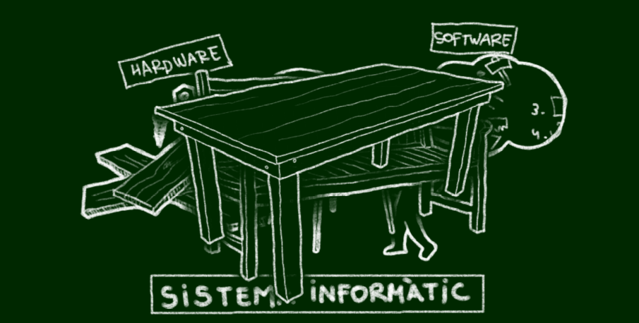
M2 · Sistemes Operatius Monolloc UF1 RA1 A01
Components del sistema informàtic
Manu Mestre 2022

Slide 31
M2 · Sistemes Operatius Monolloc UF1 RA1 A01
Preguntes?

Slide 32
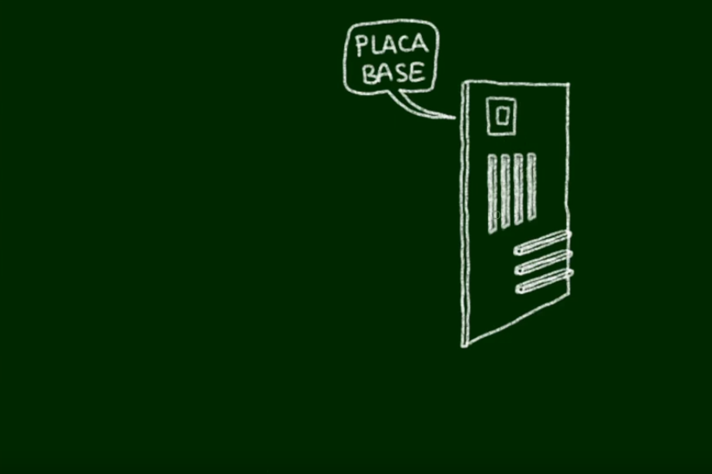
M2 · Sistemes Operatius Monolloc UF1 RA1 A01
Components del sistema informàtic: Maquinari
Manu Mestre 2022

Slide 33
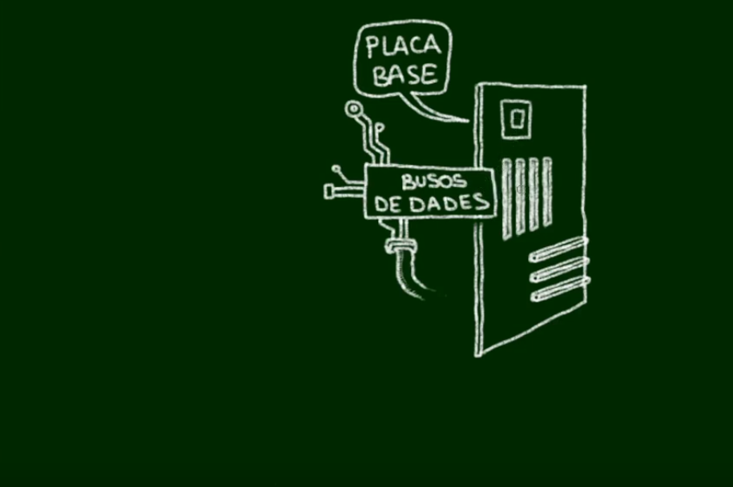
M2 · Sistemes Operatius Monolloc UF1 RA1 A01
Components del sistema informàtic: Maquinari
Manu Mestre 2022

Slide 34
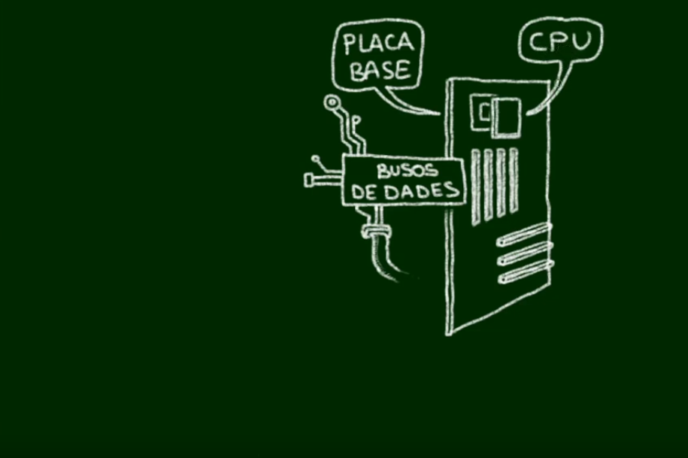
M2 · Sistemes Operatius Monolloc UF1 RA1 A01
Components del sistema informàtic: Maquinari
Manu Mestre 2022

Slide 35
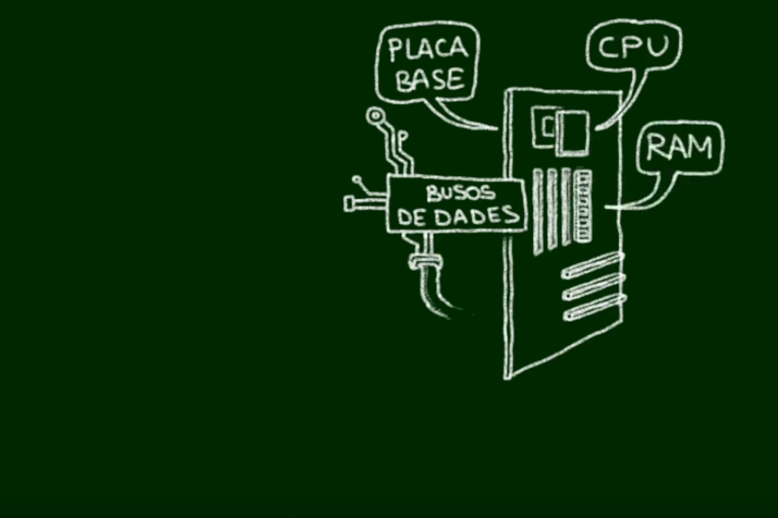
M2 · Sistemes Operatius Monolloc UF1 RA1 A01
Components del sistema informàtic: Maquinari
Manu Mestre 2022

Slide 36
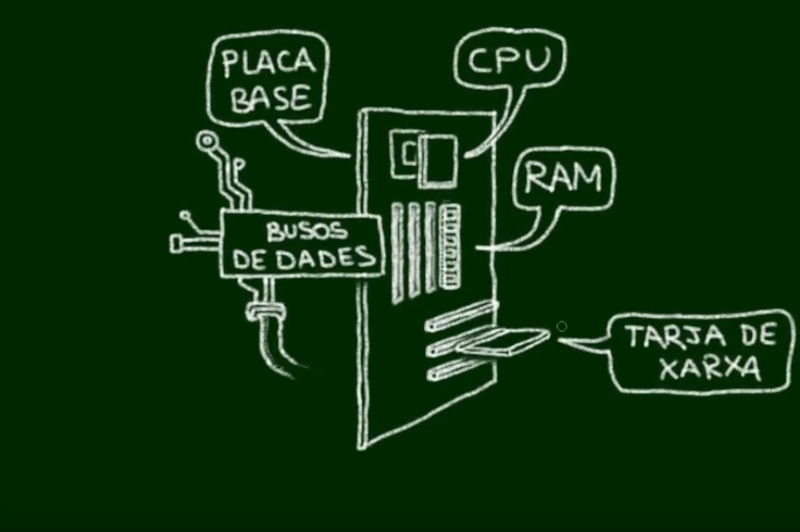
M2 · Sistemes Operatius Monolloc UF1 RA1 A01
Components del sistema informàtic: Maquinari
Manu Mestre 2022

Slide 37
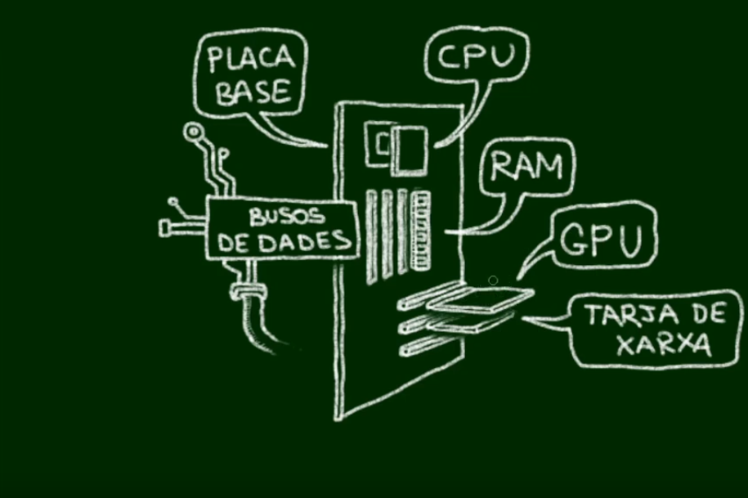
M2 · Sistemes Operatius Monolloc UF1 RA1 A01
Components del sistema informàtic: Maquinari
Manu Mestre 2022

Slide 38
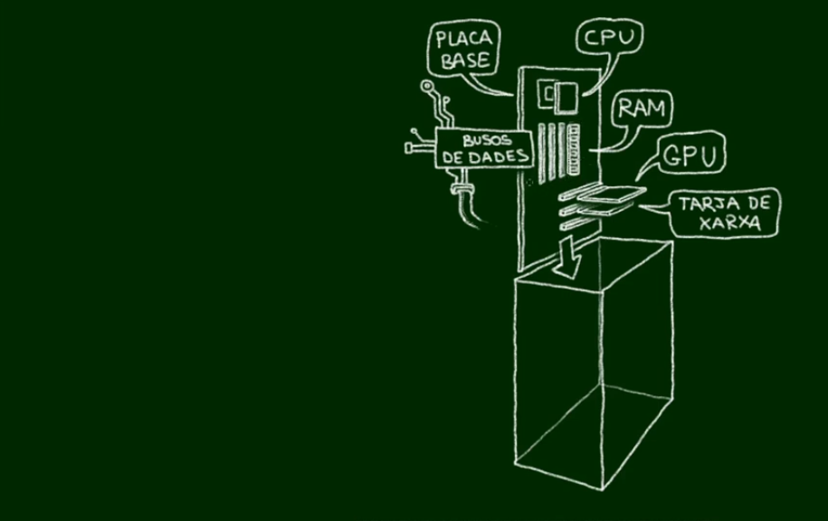
M2 · Sistemes Operatius Monolloc UF1 RA1 A01
Components del sistema informàtic: Maquinari
Manu Mestre 2022

Slide 39
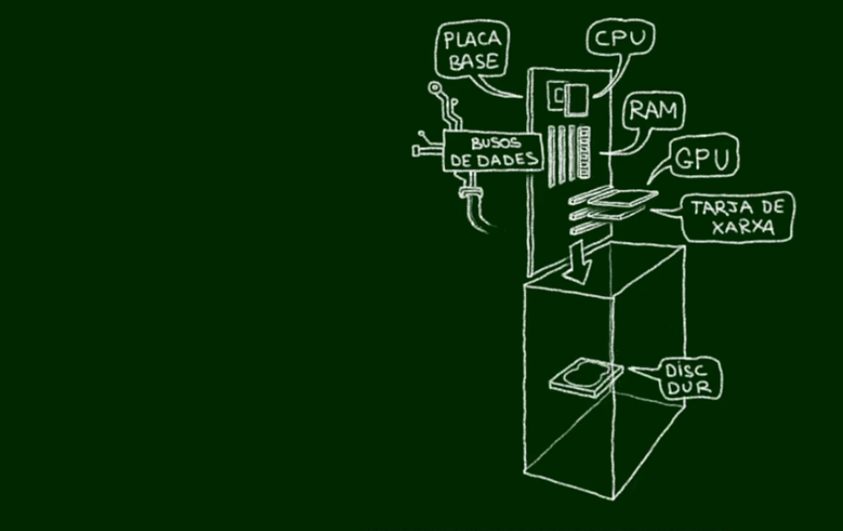
M2 · Sistemes Operatius Monolloc UF1 RA1 A01
Components del sistema informàtic: Maquinari
Manu Mestre 2022

Slide 40
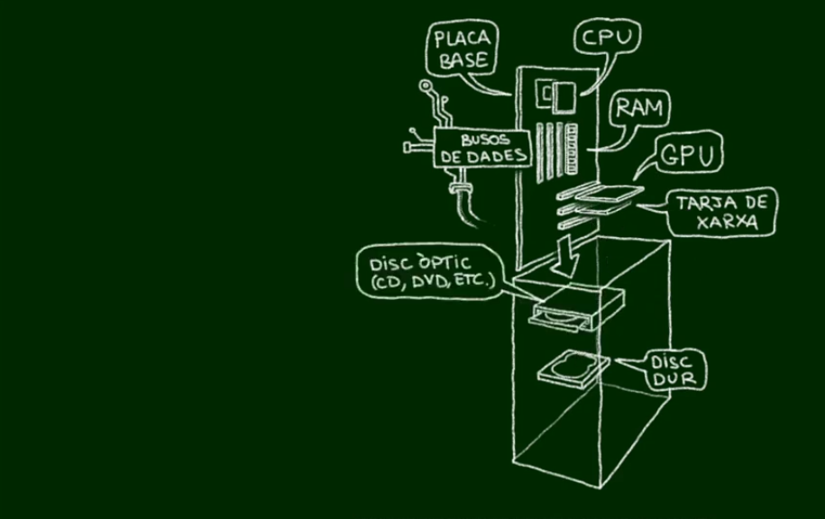
M2 · Sistemes Operatius Monolloc UF1 RA1 A01
Components del sistema informàtic: Maquinari
Manu Mestre 2022

Slide 41
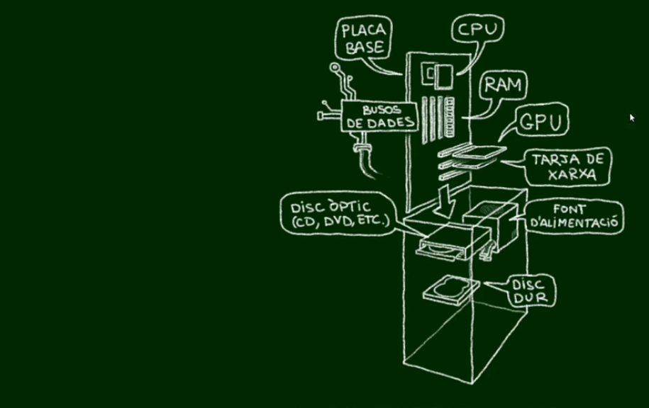
M2 · Sistemes Operatius Monolloc UF1 RA1 A01
Components del sistema informàtic: Maquinari
Manu Mestre 2022

Slide 42
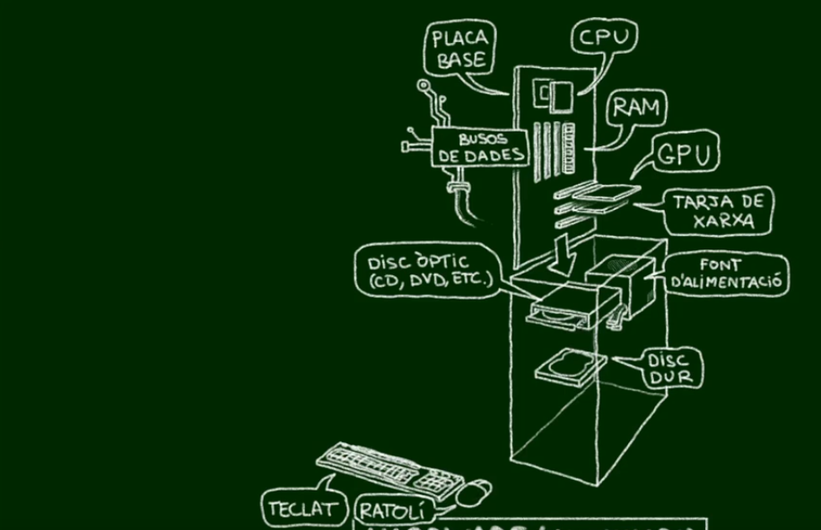
M2 · Sistemes Operatius Monolloc UF1 RA1 A01
Components del sistema informàtic: Maquinari
Manu Mestre 2022

Slide 43
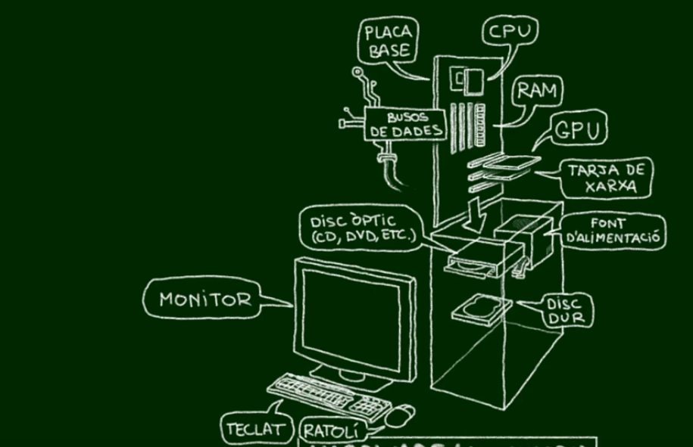
M2 · Sistemes Operatius Monolloc UF1 RA1 A01
Components del sistema informàtic: Maquinari
Manu Mestre 2022

Slide 44
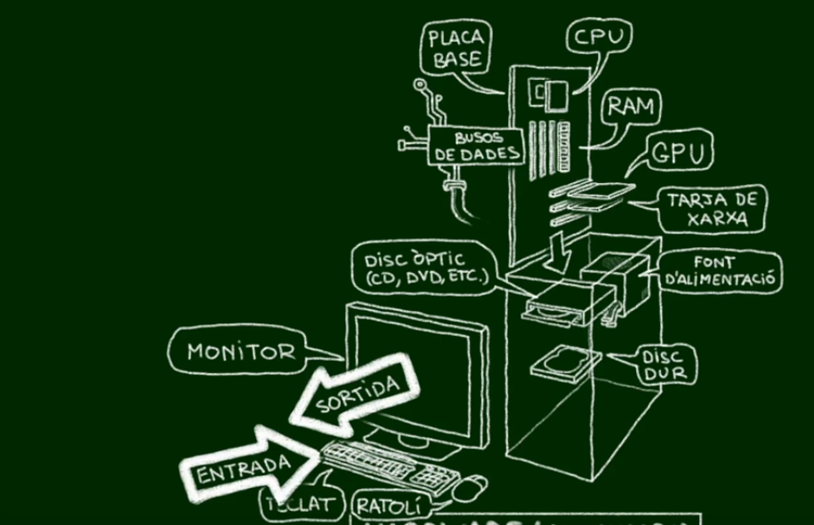
M2 · Sistemes Operatius Monolloc UF1 RA1 A01
Components del sistema informàtic: Maquinari
Manu Mestre 2022

Slide 45
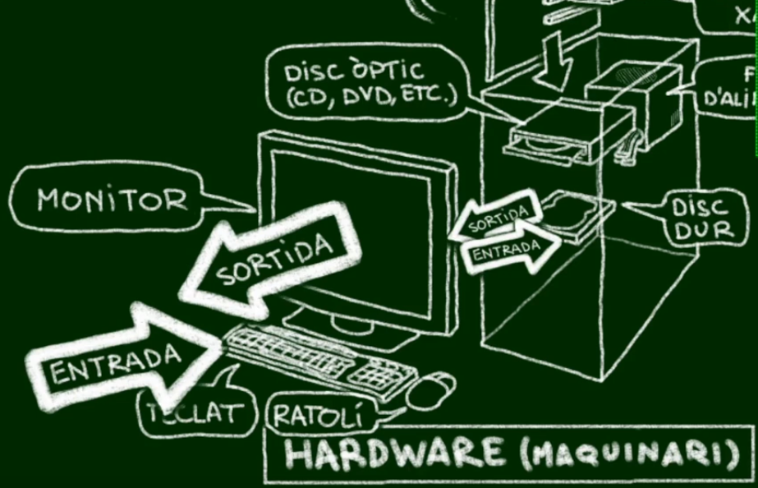
M2 · Sistemes Operatius Monolloc UF1 RA1 A01
Components del sistema informàtic: Maquinari
Manu Mestre 2022

Slide 46
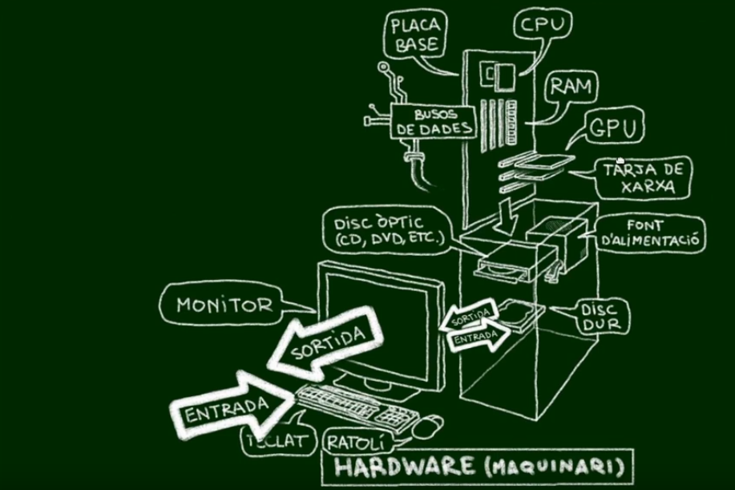
M2 · Sistemes Operatius Monolloc UF1 RA1 A01
Components del sistema informàtic: Maquinari
Manu Mestre 2022

Slide 47
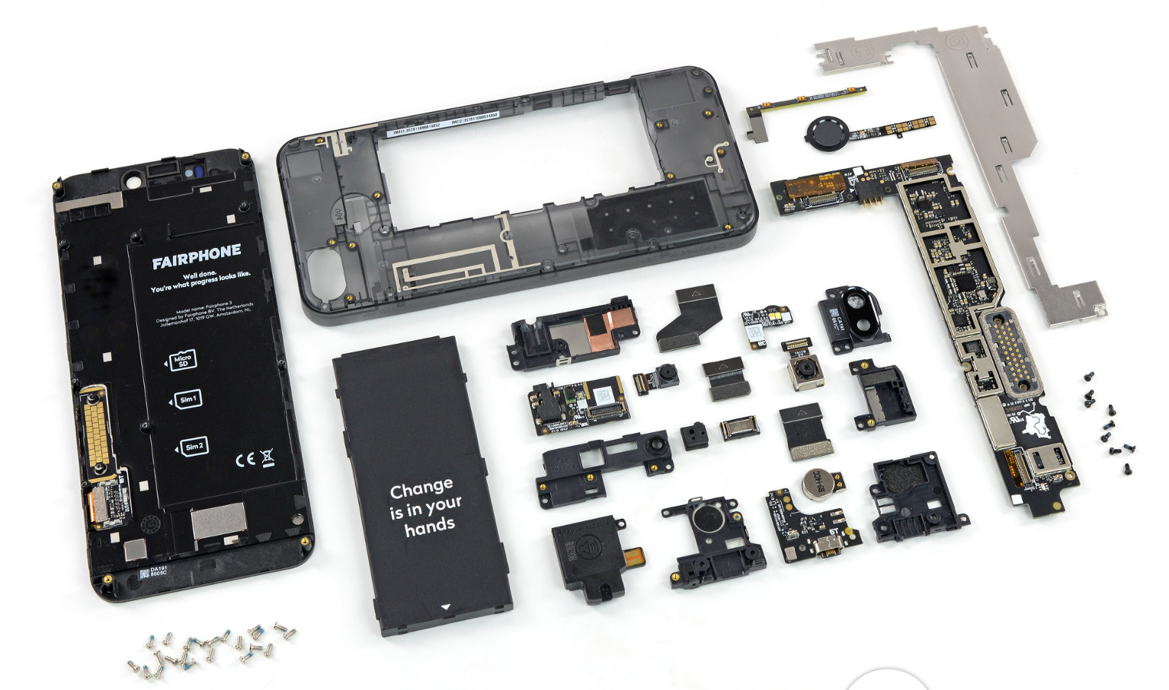
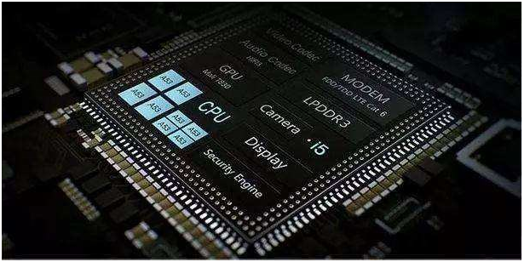
M2 · Sistemes Operatius Monolloc UF1 RA1 A01
Components del sistema informàtic: SoC
Manu Mestre 2022

Slide 48
M2 · Sistemes Operatius Monolloc UF1 RA1 A01
Preguntes?

Slide 49
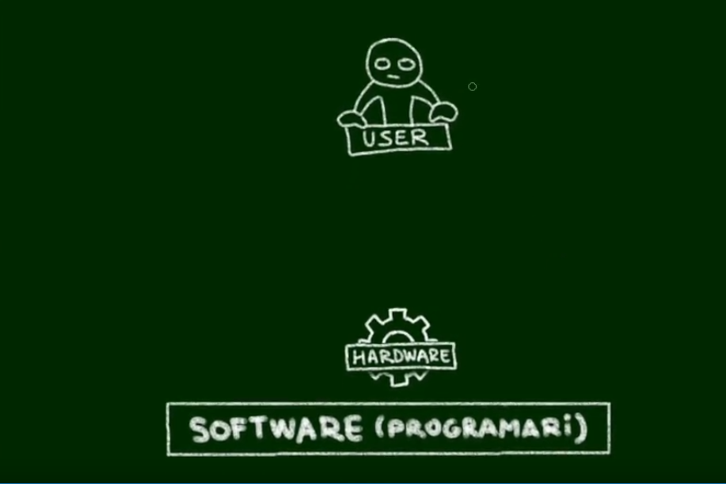
M2 · Sistemes Operatius Monolloc UF1 RA1 A01
Components del sistema informàtic: Programari
Manu Mestre 2022

Slide 50
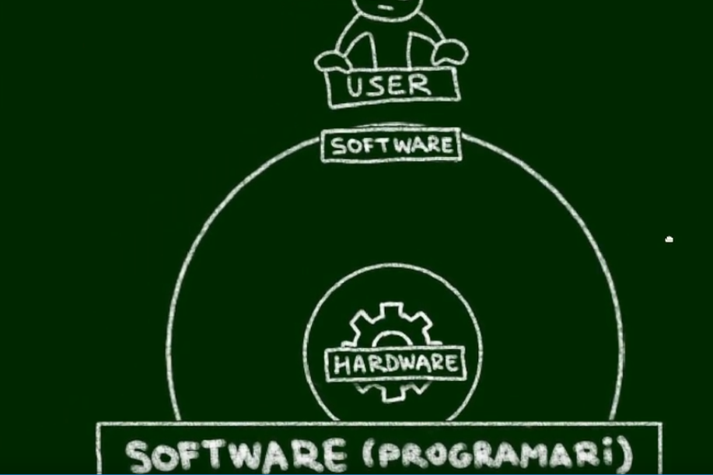
M2 · Sistemes Operatius Monolloc UF1 RA1 A01
Components del sistema informàtic: Programari
Manu Mestre 2022

Slide 51
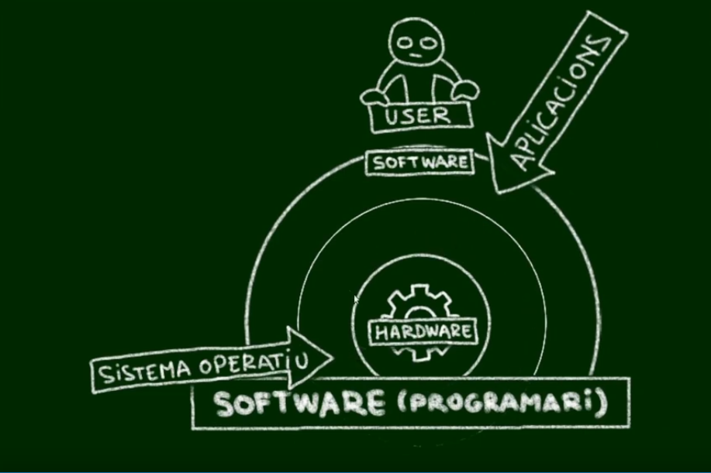
M2 · Sistemes Operatius Monolloc UF1 RA1 A01
Components del sistema informàtic: Programari
Manu Mestre 2022

Slide 52
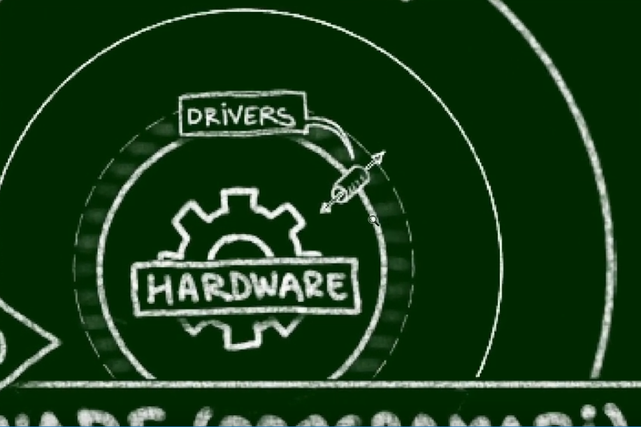
M2 · Sistemes Operatius Monolloc UF1 RA1 A01
Components del sistema informàtic: Programari
Manu Mestre 2022

Slide 53

M2 · Sistemes Operatius Monolloc UF1 RA1 A01
Components del sistema informàtic: Programari
Manu Mestre 2022

Slide 54

M2 · Sistemes Operatius Monolloc UF1 RA1 A01
Components del sistema informàtic: Programari
Manu Mestre 2022

Slide 55

M2 · Sistemes Operatius Monolloc UF1 RA1 A01
Components del sistema informàtic: Programari
Manu Mestre 2022

Slide 56

M2 · Sistemes Operatius Monolloc UF1 RA1 A01
Components del sistema informàtic: Programari
Manu Mestre 2022

Slide 57

M2 · Sistemes Operatius Monolloc UF1 RA1 A01
Components del sistema informàtic: Programari
Manu Mestre 2022

Slide 58

M2 · Sistemes Operatius Monolloc UF1 RA1 A01
Components del sistema informàtic: Programari
Manu Mestre 2022

Slide 59

M2 · Sistemes Operatius Monolloc UF1 RA1 A01
Components del sistema informàtic: Programari
Manu Mestre 2022

Slide 60

M2 · Sistemes Operatius Monolloc UF1 RA1 A01
Components del sistema informàtic: Programari
Manu Mestre 2022

Slide 61

M2 · Sistemes Operatius Monolloc UF1 RA1 A01
Components del sistema informàtic: Programari
Manu Mestre 2022

Slide 62
M2 · Sistemes Operatius Monolloc UF1 RA1 A01
Preguntes?

